Slide 1
Δεοντολογία επαγγέλματος
Ανοικτά Ακαδημαϊκά Μαθήματα στο ΤΕΙ Αθήνας
Ενότητα 1: Ορισμός και οριζόμενα
Ιωάννα Γκρεκ
Τμήμα Αισθητικής και Κοσμητολογίας
Το περιεχόμενο του μαθήματος διατίθεται με άδεια Creative Commons εκτός και αν αναφέρεται διαφορετικά | Το έργο υλοποιείται στο πλαίσιο του Επιχειρησιακού Προγράμματος «Εκπαίδευση και Δια Βίου Μάθηση» και συγχρηματοδοτείται από την Ευρωπαϊκή Ένωση (Ευρωπαϊκό Κοινωνικό Ταμείο) και από εθνικούς πόρους.

Slide 2
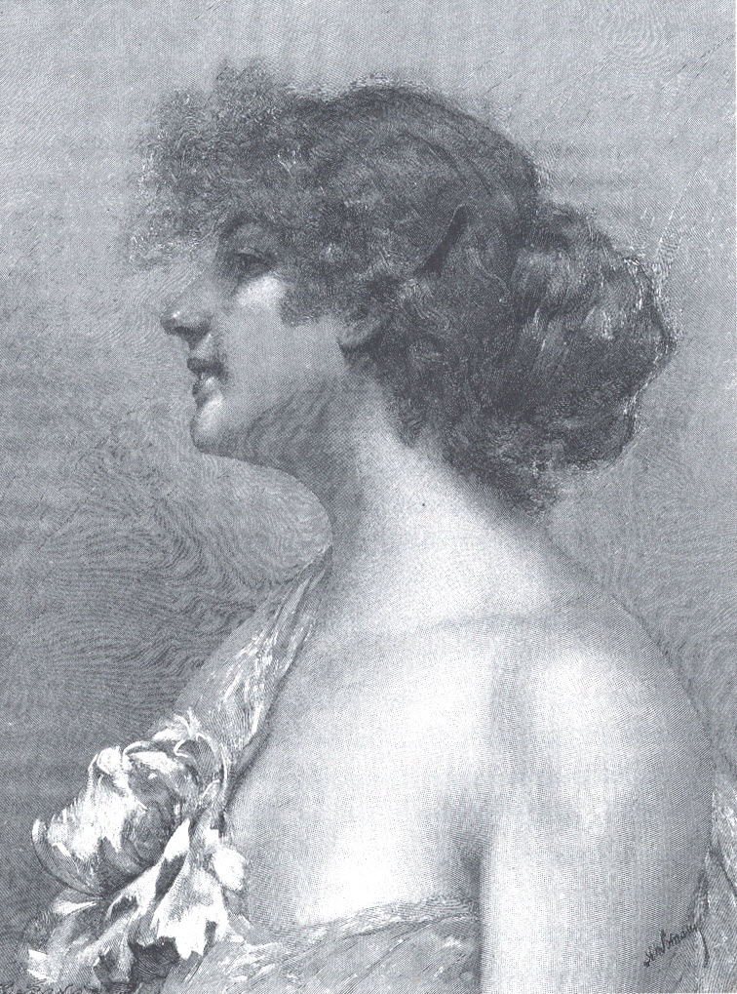
Εννοιολογικό και ιστορικό υπόβαθρο
Ιατρική είναι ανθρωπιστική επιστήμη με στόχο:
να προβλέψει
να προφυλάξει
να διαγνώσει
να θεραπεύσει τους ανθρώπους
vα αποκαταστήσει και να ενισχύσει την υγεία τους
Με απώτερο σκόπο…
την ποιότητα και παράταση ανθρώπινης ζωής
Chloé

Slide 3
Ιστορική αναδρομή 1/5
Ο Κώδικας του Χαμουραμπί περιλαμβάνει διατάξεις για άσκηση ιατρικής.
Προβλέπει αυστηρές ποινές για παράβαση κατά την άσκηση της.
Ο Ιμχοτέπ, Αιγύπτιος γιατρός, ισάξιος του θεού Ασκληπιού, έδωσε ιδιαίτερη σημασία στην ταρίχευση των νεκρών, γεγονός που παραπέμπει σε εφαρμοσμένες γνώσεις Αισθητικής.

Slide 4
Ιστορική αναδρομή 2/5
Η ινδική ιατρική (2^{η} χιλιετία π.Χ. – 8^{η} χιλιετία π.Χ) και ιδιαίτερα η βεδική (Αθάρβα Βέδα) δίνει μεγάλη σημασία:
στην αποθεραπεία αποστημάτων και
Στην ίαση δερματικών παθήσεων

Slide 5
Ιστορική αναδρομή 3/5
Οι Αρχαίοι Έλληνες αφομοίωσαν την εμπειρία των ανατολικών λαών.
Εμφάνιση Ιατρικής και Υγιεινής.
Ανάδειξη Υγείας σε θεά και Πανάκειας σε προστάτιδα της βοτανικής θεραπευτικής.

Slide 6
Ιστορική αναδρομή 4/5
Αρχαία Κίνα
Ανάδειξη σημασίας λήψης ιατρικού ιστορικού.
Στο έργο του Pent’s Kanginu (1552-1578 μ.Χ.) περιλαμβάνονται 1000 φάρμακα, αντίδοτα και ουσίες για περιποίηση ασθενών.

Slide 7
Ιστορική αναδρομή 5/5
Στην αρχαία Ρώμη αναπτύχθηκαν ιδιαίτερα:
Η υγειονομία
Η κοινωνική υγιεινή
Η μοναστηριακή ιατρική
Η λαϊκή ιατρική
Το επιστημονικό σύστημα του Γαληνού επηρέασε την μετέπειτα εξέλιξη της ιατρικής

Slide 8
Ταξινόμηση γνωστικών αντικειμένων
Η Ιατρική ταξινομείται σε συγκεκριμένες ομάδες γνωστικών αντικειμένων.
Κοινωνική Ιατρική
Υγιεινή
Δεοντολογία
Δεοντολογία της Αισθητικής

Slide 9
Αισθητική
Η Αισθητική αξιολογείται ως επιστήμη (θεωρία και πράξη) που διερευνά και προσεγγίζει την έννοια του καλού και του ωραίου.
Η σωματική Αισθητική υποδεικνύει και εφαρμόζει δέσμη μέσων και τεχνικών υγιεινής για τη διατήρηση της νεανικής και της καλύτερης εμφάνισης του ανθρώπου.

Slide 10
Δεοντολογία της Αισθητικής
Κατά την άσκηση του επαγγέλματος-λειτουργήματος θα πρέπει να λαμβάνονται υπόψη ηθικά πρότυπα επαγγελματικής συμπεριφοράς.

Slide 11
Κώδικας δεοντολογίας
Ο κώδικας δεοντολογίας του επαγγέλματος του αισθητικού-κοσμητολόγου καταγράφει:
την ηθική
τις υποχρεώσεις
και
τα καθήκοντα του αισθητικού-κοσμητολόγου

Slide 12
Τέλος Ενότητας

Slide 13
Σημειώματα

Slide 14
Σημείωμα Αναφοράς
Copyright Τεχνολογικό Εκπαιδευτικό Ίδρυμα Αθήνας, Ιωάννα Γκρεκ 2014. Ιωάννα Γκρεκ. «Δεοντολογία επαγγέλματος. Ενότητα 1: Ορισμός και οριζόμενα». Έκδοση: 1.0. Αθήνα 2014. Διαθέσιμο από τη δικτυακή διεύθυνση: ocp.teiath.gr.

Slide 15
Σημείωμα Αδειοδότησης
Το παρόν υλικό διατίθεται με τους όρους της άδειας χρήσης Creative Commons Αναφορά, Μη Εμπορική Χρήση Παρόμοια Διανομή 4.0 [1] ή μεταγενέστερη, Διεθνής Έκδοση. Εξαιρούνται τα αυτοτελή έργα τρίτων π.χ. φωτογραφίες, διαγράμματα κ.λ.π., τα οποία εμπεριέχονται σε αυτό. Οι όροι χρήσης των έργων τρίτων επεξηγούνται στη διαφάνεια «Επεξήγηση όρων χρήσης έργων τρίτων».
Τα έργα για τα οποία έχει ζητηθεί άδεια αναφέρονται στο «Σημείωμα Χρήσης Έργων Τρίτων».
[1] http://creativecommons.org/licenses/by-nc-sa/4.0/
Ως Μη Εμπορική ορίζεται η χρήση:
που δεν περιλαμβάνει άμεσο ή έμμεσο οικονομικό όφελος από την χρήση του έργου, για το διανομέα του έργου και αδειοδόχο
που δεν περιλαμβάνει οικονομική συναλλαγή ως προϋπόθεση για τη χρήση ή πρόσβαση στο έργο
που δεν προσπορίζει στο διανομέα του έργου και αδειοδόχο έμμεσο οικονομικό όφελος (π.χ. διαφημίσεις) από την προβολή του έργου σε διαδικτυακό τόπο
Ο δικαιούχος μπορεί να παρέχει στον αδειοδόχο ξεχωριστή άδεια να χρησιμοποιεί το έργο για εμπορική χρήση, εφόσον αυτό του ζητηθεί.

Slide 16
Επεξήγηση όρων χρήσης έργων τρίτων
©
Δεν επιτρέπεται η επαναχρησιμοποίηση του έργου, παρά μόνο εάν ζητηθεί εκ νέου άδεια από το δημιουργό.
διαθέσιμο με άδεια CC-BY
Επιτρέπεται η επαναχρησιμοποίηση του έργου και η δημιουργία παραγώγων αυτού με απλή αναφορά του δημιουργού.
διαθέσιμο με άδεια CC-BY-SA
Επιτρέπεται η επαναχρησιμοποίηση του έργου με αναφορά του δημιουργού, και διάθεση του έργου ή του παράγωγου αυτού με την ίδια άδεια.
διαθέσιμο με άδεια CC-BY-ND
Επιτρέπεται η επαναχρησιμοποίηση του έργου με αναφορά του δημιουργού.
Δεν επιτρέπεται η δημιουργία παραγώγων του έργου.
διαθέσιμο με άδεια CC-BY-NC
Επιτρέπεται η επαναχρησιμοποίηση του έργου με αναφορά του δημιουργού.
Δεν επιτρέπεται η εμπορική χρήση του έργου.
διαθέσιμο με άδεια CC-BY-NC-SA
Επιτρέπεται η επαναχρησιμοποίηση του έργου με αναφορά του δημιουργού
και διάθεση του έργου ή του παράγωγου αυτού με την ίδια άδεια.
Δεν επιτρέπεται η εμπορική χρήση του έργου.
διαθέσιμο με άδεια CC-BY-NC-ND
Επιτρέπεται η επαναχρησιμοποίηση του έργου με αναφορά του δημιουργού.
Δεν επιτρέπεται η εμπορική χρήση του έργου και η δημιουργία παραγώγων του.
διαθέσιμο με άδεια
CC0 Public Domain
Επιτρέπεται η επαναχρησιμοποίηση του έργου, η δημιουργία παραγώγων αυτού και η εμπορική του χρήση, χωρίς αναφορά του δημιουργού.
διαθέσιμο ως κοινό κτήμα
Επιτρέπεται η επαναχρησιμοποίηση του έργου, η δημιουργία παραγώγων αυτού και η εμπορική του χρήση, χωρίς αναφορά του δημιουργού.
χωρίς σήμανση
Συνήθως δεν επιτρέπεται η επαναχρησιμοποίηση του έργου.

Slide 17
Διατήρηση Σημειωμάτων
Οποιαδήποτε αναπαραγωγή ή διασκευή του υλικού θα πρέπει να συμπεριλαμβάνει:
το Σημείωμα Αναφοράς
το Σημείωμα Αδειοδότησης
τη δήλωση Διατήρησης Σημειωμάτων
το Σημείωμα Χρήσης Έργων Τρίτων (εφόσον υπάρχει)
μαζί με τους συνοδευόμενους υπερσυνδέσμους.

Slide 18
Χρηματοδότηση
Το παρόν εκπαιδευτικό υλικό έχει αναπτυχθεί στo πλαίσιo του εκπαιδευτικού έργου του διδάσκοντα.
Το έργο «Ανοικτά Ακαδημαϊκά Μαθήματα στο ΤΕΙ Αθήνας» έχει χρηματοδοτήσει μόνο την αναδιαμόρφωση του εκπαιδευτικού υλικού.
Το έργο υλοποιείται στο πλαίσιο του Επιχειρησιακού Προγράμματος «Εκπαίδευση και Δια Βίου Μάθηση» και συγχρηματοδοτείται από την Ευρωπαϊκή Ένωση (Ευρωπαϊκό Κοινωνικό Ταμείο) και από εθνικούς πόρους.

